Slide 1
Relatividade
Apresentação do Curso
Prof. Ivã Gurgel – gurgel@usp.br

Slide 2
Motivações e Perspectivas
As Teorias da Relatividade se tornaram amplamente reconhecidas, gerando o interesse do grande público;
Contudo, há muitas confusões e estereótipos relacionado a essa teoria.

Slide 3
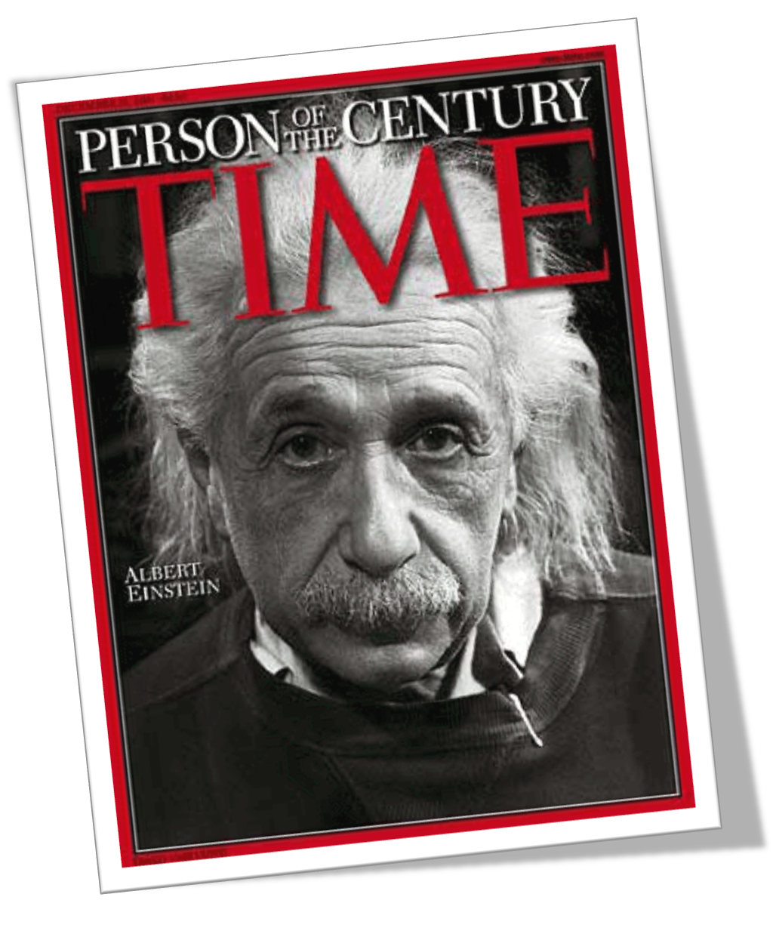
3

Slide 4
“Ele era a encarnação da pura inteligência, o professor que andava aos farrapos com sotaque alemão, o cômico clichê em milhares de filmes. Imediatamente reconhecível, como os passos de Charlie Chaplin, o semblante de Einstein de cabelos despenteados era tão familiar às pessoas comuns como para matronas que esvoaçavam sobre ele em salões de Berlin a Hollywood.
4

Slide 5
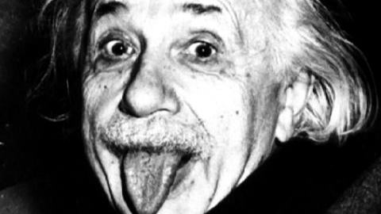
No entanto, era impenetravelmente culto – o gênio que entre suas genialidades descobriu, simplesmente pensando sobre isso, que o universo não era o que parecia. (REVISTA TIME, 1999, tradução nossa)
5

Slide 6
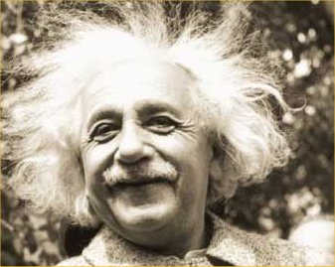
6

Slide 7
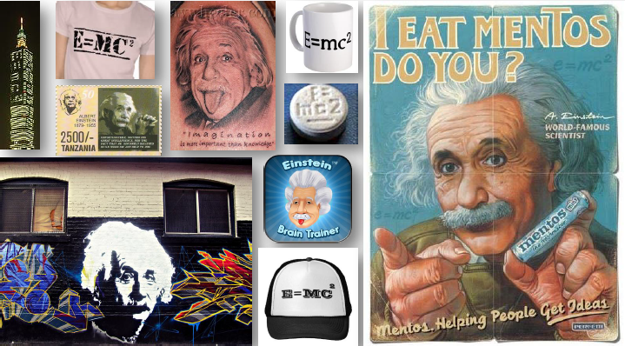

Slide 8
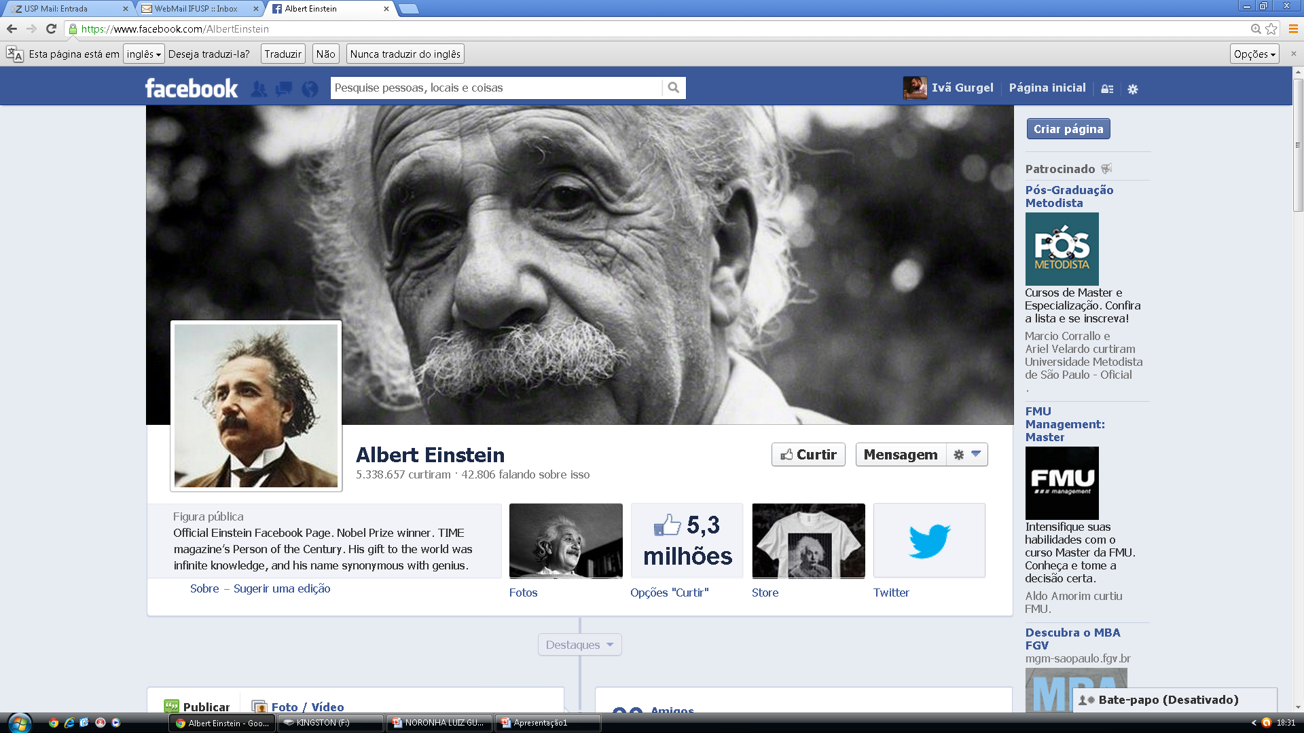
8

Slide 9
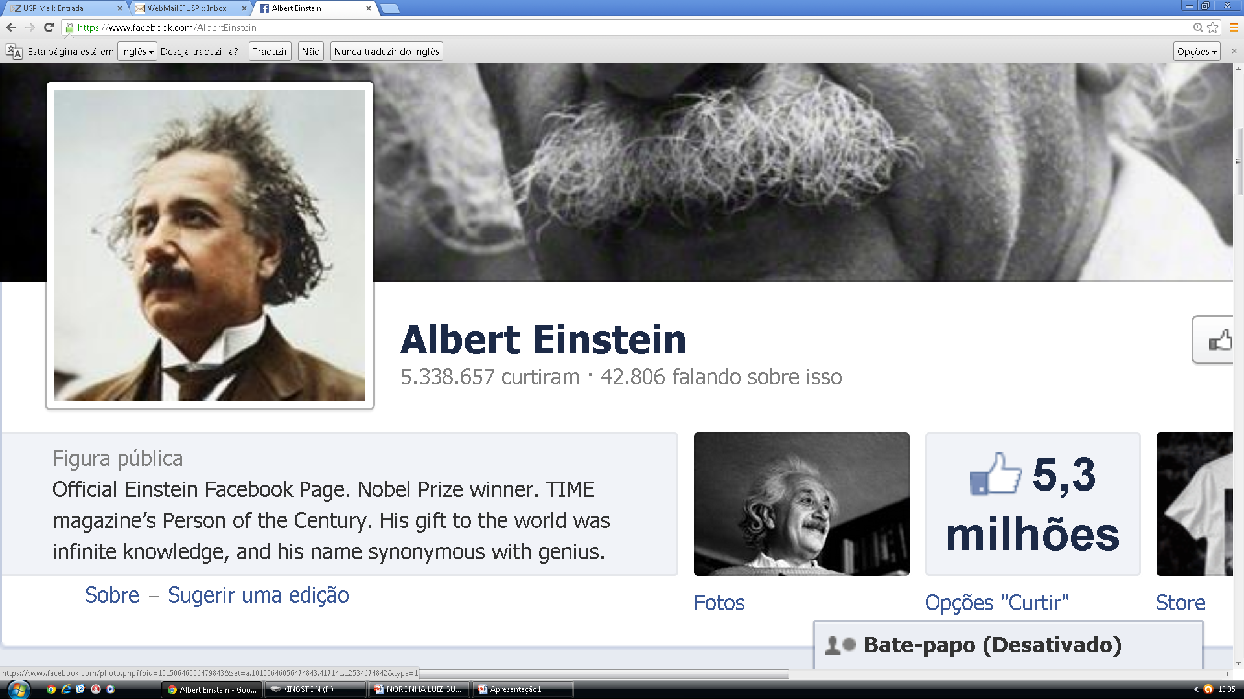
9

Slide 10
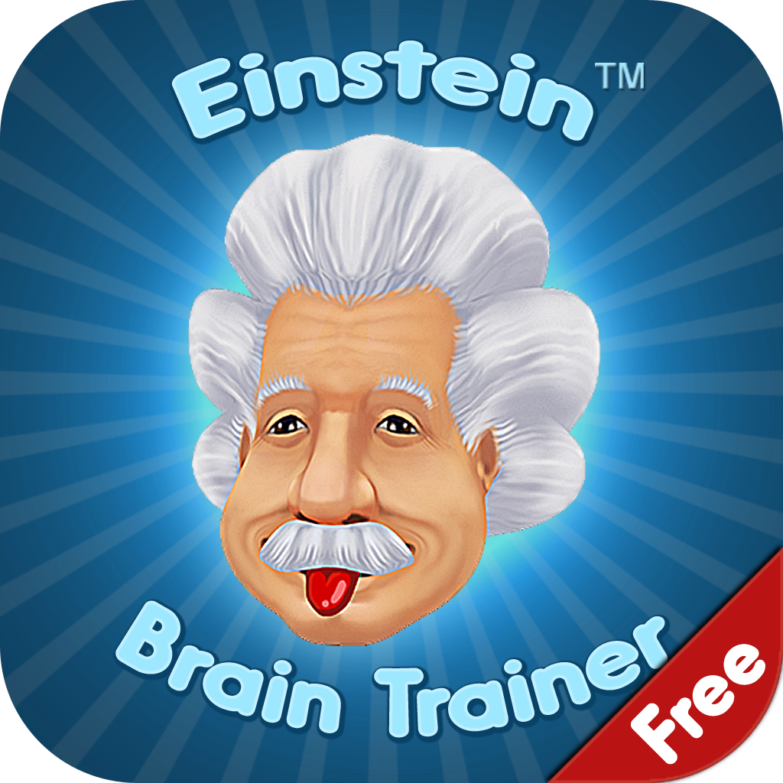
10

Slide 11
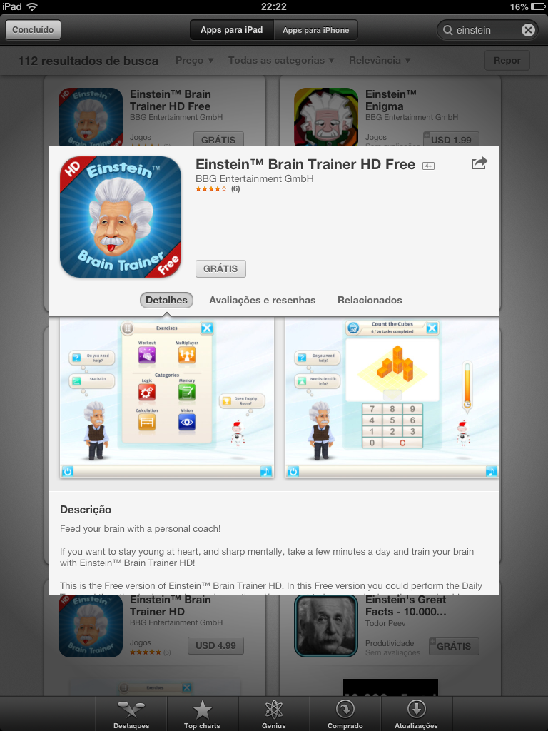

Slide 12
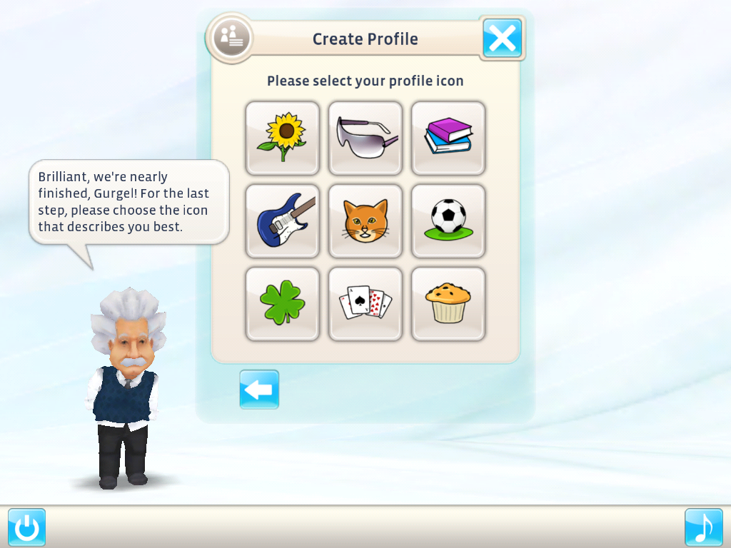

Slide 13
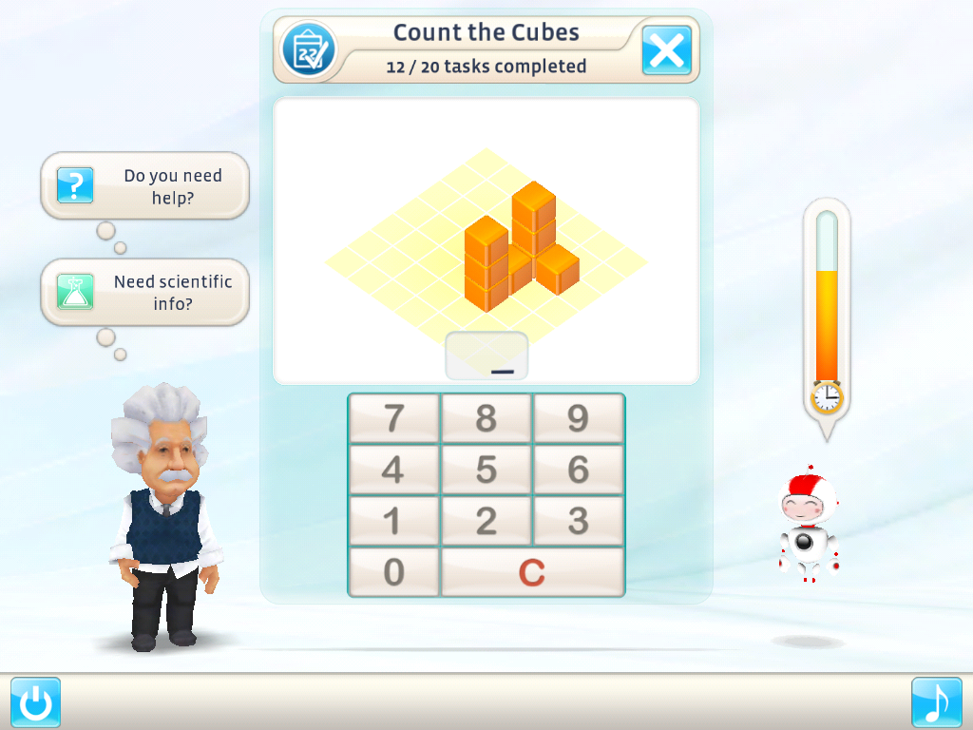

Slide 14
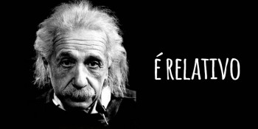

Slide 15
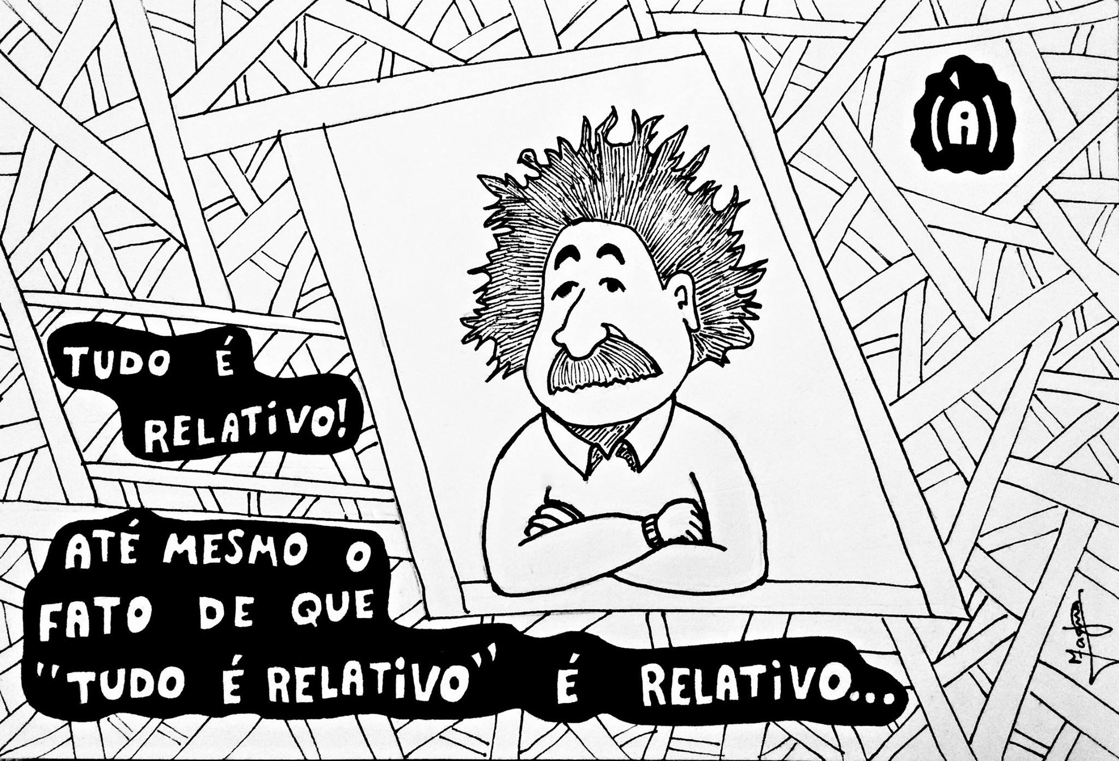

Slide 16
Objetivos do curso
Compreender conceitualmente e criticamente as Teorias da Relatividade;
Para cumprir o objetivo anterior, será necessário apreender elementos de sua estrutura matemática.

Slide 17
Conteúdos
O curso abordará principalmente a Relatividade Restrita.
A primeira metade se voltará à cinemática (conceitos de espaço e tempo) e a segunda à dinâmica (conceitos de massa e inércia).

Slide 18
Avaliação
AS – Atividades Semanais;
TF – Trabalho Final
MP – Média de Provas
MF = 0,3AS + 0,3TF + 0,4MP
ALERTA: A APROVAÇÃO NO CURSO ESTÁ CONDICIONADA À OBTENÇÃO DE NOTA => 3,0 EM CADA UM DOS QUESITOS.

